Slide 1
Trường Đại học Sư phạm Kỹ thuật TP.HCM
Công cụ và môi trường phát triển phần mềm
GVHD: Huỳnh Xuân Phụng

Slide 2
NHÓM 11
Họ và tên sinh viên | MSSV
Trần Bửu Quyến | 20110305
Lê Anh Nhân | 20110689

Slide 3
Trường Đại học Sư phạm Kỹ thuật TP.HCM
Source Code Management Tools
Công cụ và môi trường phát triển phần mềm

Slide 4
Nội Dung
01
Sơ Lược Source Code Management Tools
02
Tìm Hiểu về git/github
03
Demo quản lý bằng git/github

Slide 5
Sơ Lược về Source Code Management Tools
Source Code Management Tools
Là các công cụ giúp quản lý và kiểm soát các phiên bản mã nguồn, phân nhánh (branch), gộp (merge), và theo dõi lịch sử sửa đổi. Trong bài giảng này, chúng ta sẽ tìm hiểu về những công cụ quản lý mã nguồn phổ biến nhất.

Slide 6
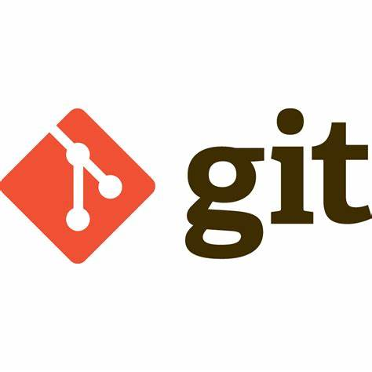




Một số Source Code Management Tools thông dụng

Slide 7
02
01
Branching and merging
Version control
05
Revert
03
Android Studio
06
Collaboration
Integrations
04
History

Slide 8
Tìm Hiểu Về Git/GitHub

Slide 9
Sự khác nhau Git và Github
Git
Git Hub
Git là một hệ thống quản lý mã nguồn phân tán, cho phép các nhà phát triển quản lý và theo dõi lịch sử thay đổi trong mã nguồn của dự án
GitHub là một dịch vụ lưu trữ mã nguồn dựa trên Git, cho phép các nhà phát triển lưu trữ, quản lý và chia sẻ mã nguồn của dự án trên nền tảng web.
Vs
Git cho phép các nhà phát triển làm việc trên nhiều nhánh độc lập và có khả năng merge các nhánh lại với nhau để tạo thành một phiên bản mới của dự án.
GitHub cung cấp nhiều tính năng hữu ích như quản lý các yêu cầu kéo (pull request), phân quyền truy cập và theo dõi lịch sử thay đổi trong mã nguồn của dự án.

Slide 10
Giới Thiệu
Android Studio
Android Studio là Môi trường phát triển tích hợp (IDE) chính thức để phát triển ứng dụng Android. Được phát triển bởi Google và cung cấp một giải pháp tích hợp cho quá trình phát triển hoàn chỉnh dự án, từ tạo dự án cho đến debug và triển khai dự án.

Slide 11
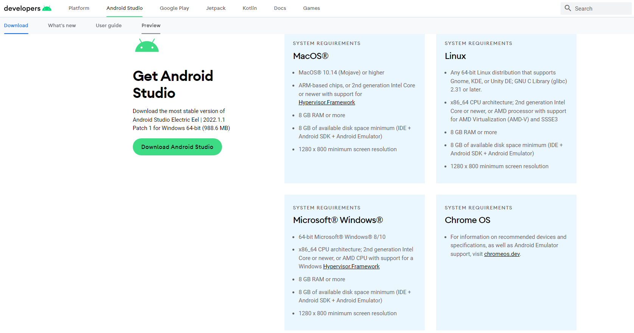
Giới Thiệu
Android Studio
Android Studio là IDE có thể chạy trên nhiều platform khác nhau như Windows, Linux, Mac OS, Chrome OS.

Slide 12
Version control
Version control: Git là một hệ thống quản lý phiên bản, cho phép các nhà phát triển lưu trữ và quản lý phiên bản của mã nguồn một cách hiệu quả. Nó cho phép các nhà phát triển làm việc trên cùng một phiên bản của mã nguồn và giữ được sự nhất quán.

Slide 13
Branching and merging
Branching and merging: Git cho phép các nhà phát triển tạo ra các nhánh (branches) của mã nguồn để phát triển tính năng một cách độc lập. Sau đó, các nhánh này có thể được hợp nhất (merge) với nhau để tạo ra phiên bản hoàn chỉnh của mã nguồn.

Slide 14
Collaboration
Collaboration: Git cho phép các nhà phát triển làm việc cùng nhau trên cùng một dự án một cách dễ dàng. Các nhà phát triển có thể chia sẻ phiên bản của mã nguồn của họ và làm việc trên các tính năng một cách độc lập.

Slide 15
History
History: Git giữ lịch sử của các thay đổi được thực hiện trên mã nguồn. Điều này cho phép các nhà phát triển xem lại các thay đổi của nhau và tìm hiểu các thay đổi được thực hiện trong quá khứ.

Slide 16
Revert
Revert: Git cho phép các nhà phát triển quay trở lại (revert) các thay đổi không mong muốn hoặc gây ra sự cố trên mã nguồn.

Slide 17
Integrations
Integrations: Git tích hợp với nhiều công cụ khác như các công cụ quản lý dự án, các công cụ kiểm thử và các công cụ liên quan đến phát triển phần mềm.

Slide 18
Các lệnh cơ bản của Git
git init: Khởi tạo một kho lưu trữ Git mới.
git add: Thêm các tập tin hoặc thư mục vào kho lưu trữ Git.
git commit: Lưu trữ các thay đổi đã được thêm vào kho lưu trữ Git.
git branch: Tạo ra một nhánh mới củamã nguồn để phát triển tính năng một cách độc lập.
git checkout: Chuyển đổi giữa các nhánh và trạng thái của kho lưu trữ Git.
git merge: Hợp nhất các nhánh của mã nguồn để tạo ra phiên bản hoàn chỉnh.
git push: Đưa các thay đổi trên mã nguồn lên kho lưu trữ Git trên máy chủ từ xa.
git pull: Tải về các thay đổi trên mã nguồn từ kho lưu trữ Git trên máy chủ từ xa.
git clone: Sao chép một kho lưu trữ Git từ máy chủ từ xa về máy tính của bạn.
git log: Hiển thị lịch sử các thay đổi đã được thực hiện trên mã nguồn.

Slide 19
Cách sử dụng Git trong phát triển phần mềm
Khởi tạo kho lưu trữ Git trên máy tính của bạn.
Thêm các tập tin hoặc thư mục vào kho lưu trữ Git bằng lệnh "git add".
Lưu trữ các thay đổi đã được thêm vào kho lưu trữ Git bằng lệnh "git commit".
Tạo ra một nhánh mới để phát triển tính năng một cách độc lập bằng lệnh "git branch".
Chuyển đổi giữa các nhánh và trạng thái của kho lưu trữ Git bằng lệnh "git checkout".
Hợp nhất các nhánh của mã nguồn để tạo ra phiên bản hoàn chỉnh bằng lệnh "git merge".
Đưa các thay đổi trên mã nguồn lên kho lưu trữ Git trên máy chủ từ xa bằng lệnh "git push".
Tải về các thay đổi trên mã nguồn từ kho lưu trữ Git trên máy chủ từ xa bằng lệnh "git pull".
Sao chép một kho lưu trữ Git từ máy chủ từ xa về máy tính của bạn bằng lệnh "git clone".
Hiển thị lịch sử các thay đổi đã được thực hiện trên mã nguồn bằng lệnh "git log".

Slide 20



DEMO words

